Slide 1
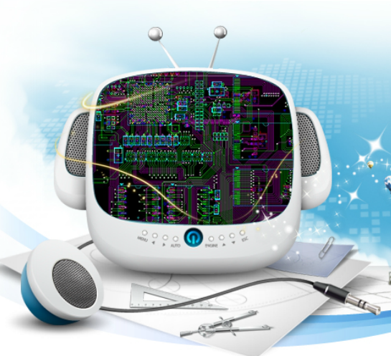
노후
2020년
발 표 일 : 2021.01.13
발 표 자 : (주)로뎀기술 류환규 대표
지도교수 : 류광기교수

Slide 2

목 차
회사소개
사업개요
기술개발 과제의 목표 및 필요성
인력양성사업
사업화 가능성

Slide 3

1. 회사소개 (1/2)
회사소개
기업명 : ㈜로뎀기술 대 표 자 : 류 환 규
창업일 : 2011년10월20일
근로 인원 : 2명, 상시 : 1명
홈페이지 : www.rodemeng.com
사업분야
연 혁
- 2011.08.01 청년창업기술사관
- 2011.10.19 법인설립 자본금 (30,000천원)
- 2011.10.20 사업자등록
2011.11.08 소형 와이어하네스 검사장치 외 4 건 특허출원
2011.11.15 한밭 패어 “로드전시회”
- 2012.02.14 소프트웨어 등록
2012.04.30 방송통신기자재 등의 적합 등록필증 (인증)
2015.08 .01 에듀나레 n.RF51XX 무선 블루투스 조정기 개발
2015.10 .03 웨인 OS 포팅 서비스 개발
2016.02.03 ㈜메가크리에이티브 초음파 가습기 개발
2017.03.10 “역사 내 사물함 개발”
2015.01.03 ㈜로뎀기술 이전 (한밭대 → 변동 253-11번지)
2016.04.30 ㈜로뎀기술 확장이전 (변동253-11 → 도마동 107-1번지)
2017.06.01 ㈜로뎀기술 “반려동물관리로봇” 진행중
센싱영역개발
* IoT 센싱 기술
* 다중 충돌 방지
IoT
스마트 저전력, 공정 개선
APP을 이용한 산업 공정
기존 네크웍 적용
IT 자동차 와이어 검사 개발
* 임베디드 모듈 적용 전장 개선
* 하네스 차량공정
IT융합
스마트 팜 개발
* 식물공장 개발
* 스마트 에코 앱
스마트
팜개발

Slide 4
2. 기술 개발 과제의 목표 및 필요성(1/7)
가. 개발 배경
-

Slide 5
2. 기술 개발 과제의 목표 및 필요성(2/7)
나. 필요성
-

Slide 6
2. 기술 개발 과제의 목표 및 필요성(3/7)
다. 필요성
- 식물 생장 등 (lights) 수 200개
- 인삼 종묘 트레이 80개
- 적정 식물 생장을 이용한 환경 조절
- 환풍기 제어
- 전원 릴레이 패널
- 메인보드 패널
- 모니터링 기능

Slide 7
2. 기술 개발 과제의 목표 및 필요성(4/7)
라. 개발 목표
- 본코로나로 인해 건강에 대한 관심이 높아지고 있다. 현재 인삼 농사를 스마트 팜 기술로 수경재배 되고 있으나, 씨앗부터 키우기는 시간과 비용이 많이 든다. 제안하는 사업화는 인삼의 종묘를 상토로 새싹으로 틔워서 판매하는 기법으로 생장에 필요한 영양, 수분, 생장 온도 조절하는 장치로써 제품의 출하와 기간을 단축시키는 방법으로 식물생장 LED와 인삼재배를 위한 소형화 스마트 팜 제어장치 개발을 목표로 한다.
가. 스마트 팜 제어기
. 식물생장 LED 광출력 (380-780nm/2500k)
. 스마트 팜 하드웨어 PCB 설계 및 제작 (2종)
. 1:1 WIFI 통신 ESP8266
나. 전원 제어 릴레이부
. 새싹 인삼 스마트팜 펌웨어
. 온도 30도 (상부/하부/중부) 온습도 센서
. 환풍기 제어
. 식물생장LED
. 물공급 솔노레이드 밸브

Slide 8
2. 기술 개발 과제의 목표 및 필요성(5/7)
마. 개발 범위 및 방법
식물공장외부
식물공장내부
전원공급장치

Slide 9
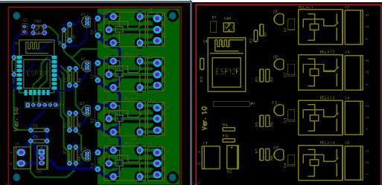
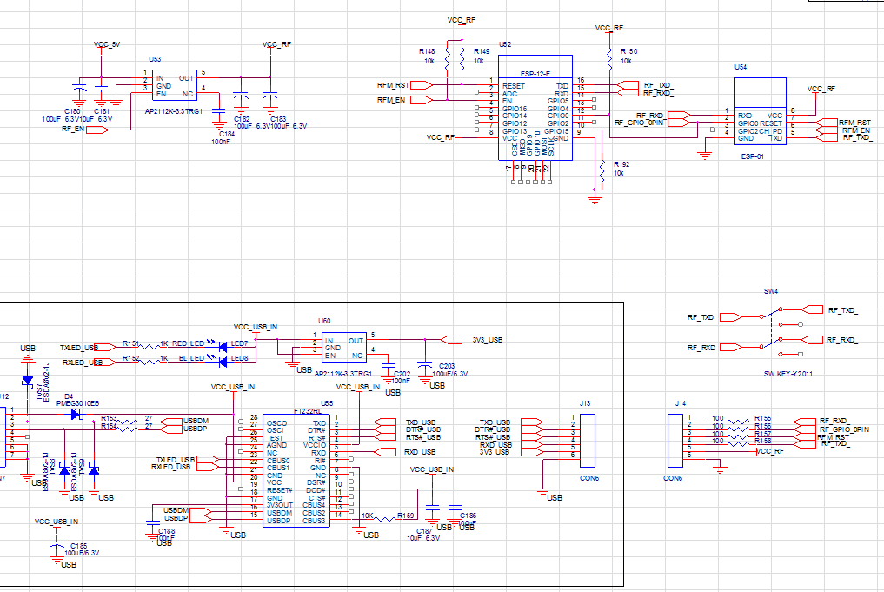
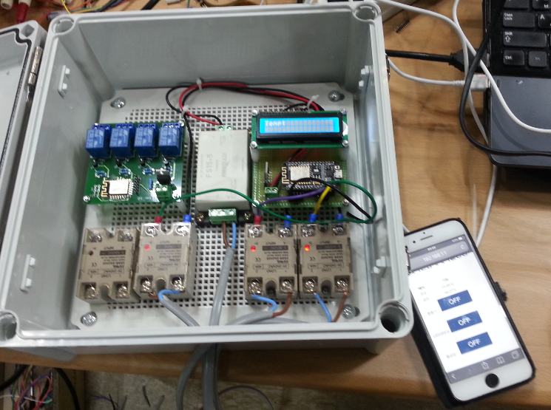
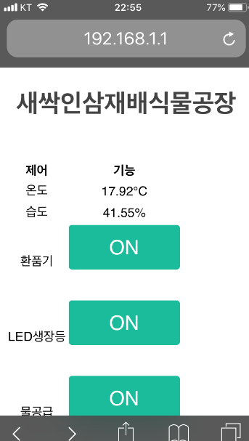
3. 기술 개발 과제의 최종 결과(1/4)
가. 기술 개발 단계별 과정

Slide 10
2. 기술 개발 과제의 결과⬅ 류환규
1. 하드웨어 설계 및 제작

Slide 11
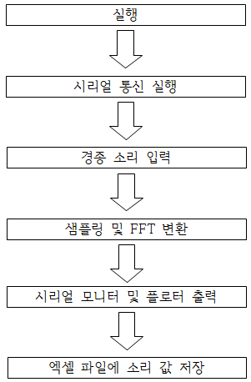
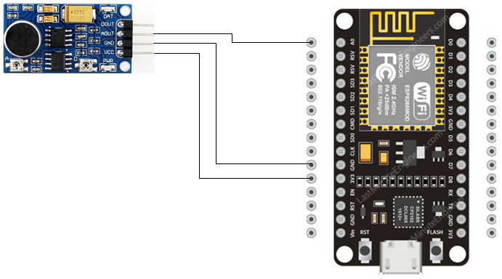
2. 기술 개발 과제의 결과⬅ 박동민
1. 펌웨어 대한 알고리즘 기능

Slide 12
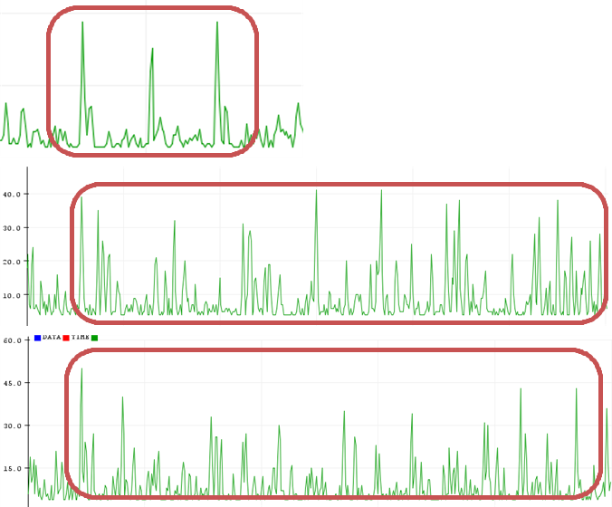
2. 기술 개발 과제의 결과⬅ 박동민
2. 시리얼 플로터 확인
※ 시리얼 플로터를 통해
소리의 파형과 패턴 확인
※ 소리 근원지와 거리에 따라
파형과 패턴 변화

Slide 13
2. 기술 개발 과제의 결과⬅ 박동민
3. 소리 값 엑셀 파일에 저장
※ 시리얼 플로터를 통해
확인한 파형을 엑셀 파일에
수치로 나타내어 저장
※ 총 6번 측정하여 기록

Slide 14
2. 기술 개발 과제의 결과⬅ 박동민
4. 소리 값 그래프화
※ 엑셀 파일에 저장된 값을 보기 쉽도록 그래프화
※ 1, 2차 소리 측정
※ 3, 4차 소리 측정
※ 5, 6차 소리 측정

Slide 15
2. 기술 개발 과제의 결과⬅ 박동민
5. 소리 비교 확인 결과
※ 소리를 구분하기 위해
26, 28~29, 32~33, 40~41로 나누어
평균적으로 11번 체크가 된다면
90% 일치성을 확인하고 시리얼 모니터에
"90% 일치합니다." 출력

Slide 16
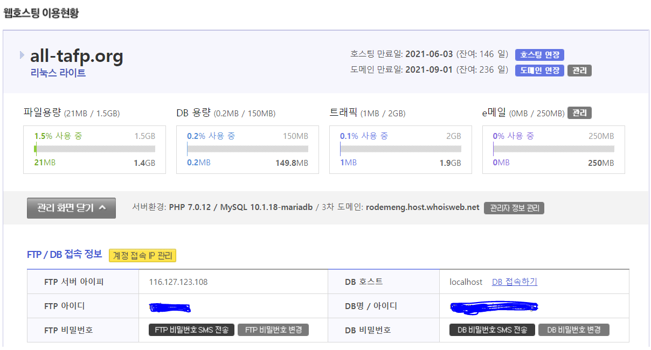
2. 기술 개발 과제의 결과⬅ 장상균
2. 웹서버데이터 베이스
1. 서버, 데이터베이스 구성
서버는 whois 호스팅 서비스의
웹호스팅을 사용하였습니다.
MYSQL, phpmyadmin을 사용해서
데이터 베이스를 관리하고 구성하였습니다.
whois 웹호스팅 페이지

Slide 17
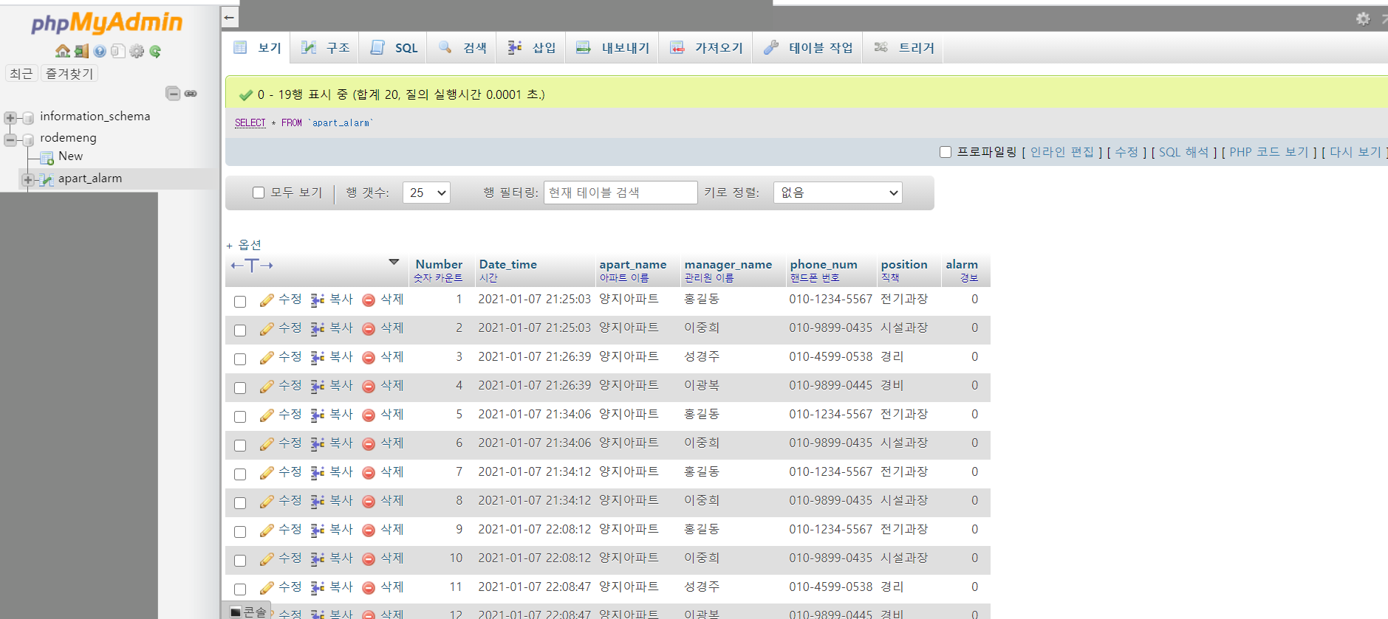
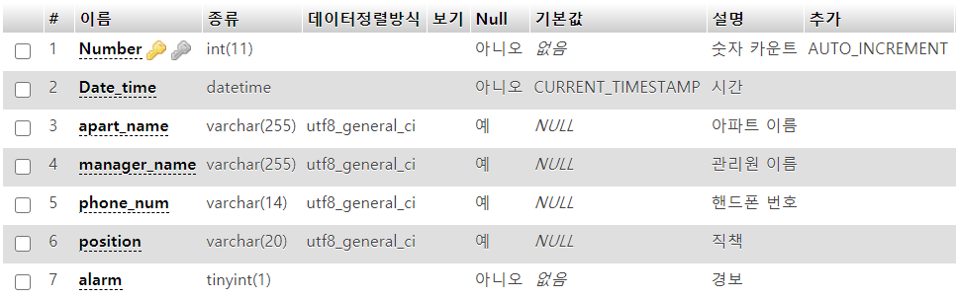
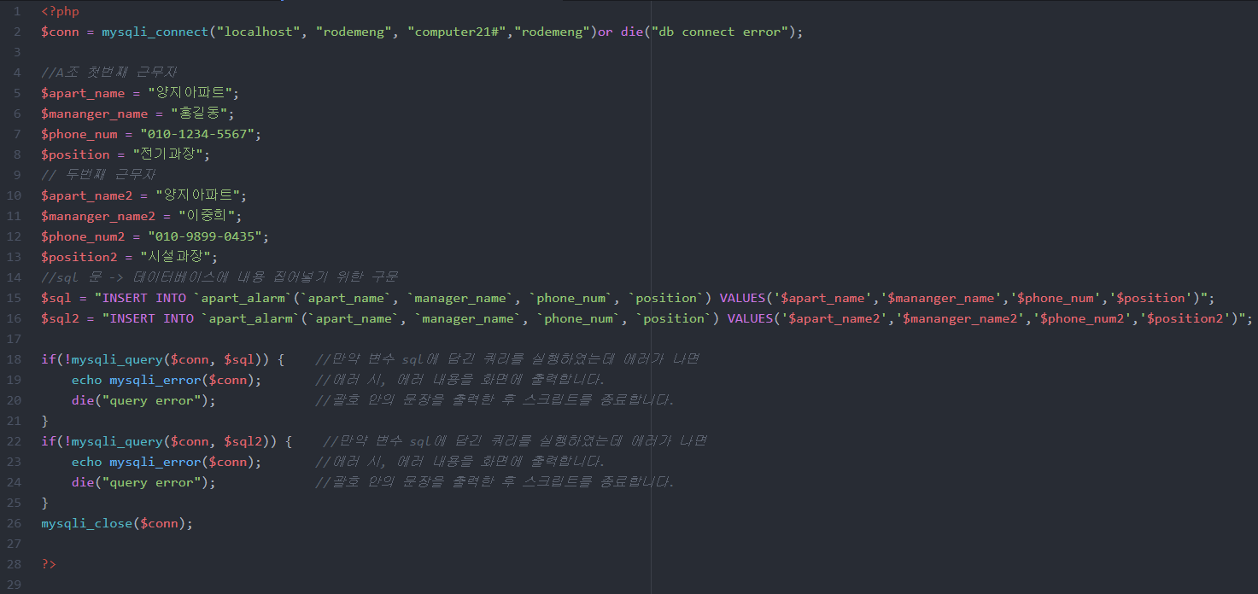
2. 기술 개발 과제의 결과⬅ 장상균
2. 웹서버데이터 베이스
phpmyadmin
database 구성
apartA.php
(데이터베이스
등록
쿼리문)

Slide 18
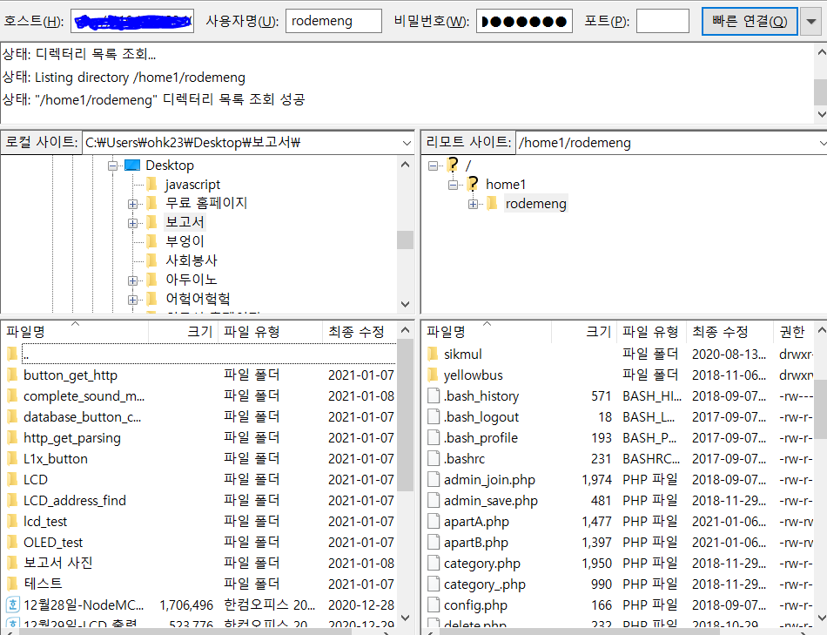
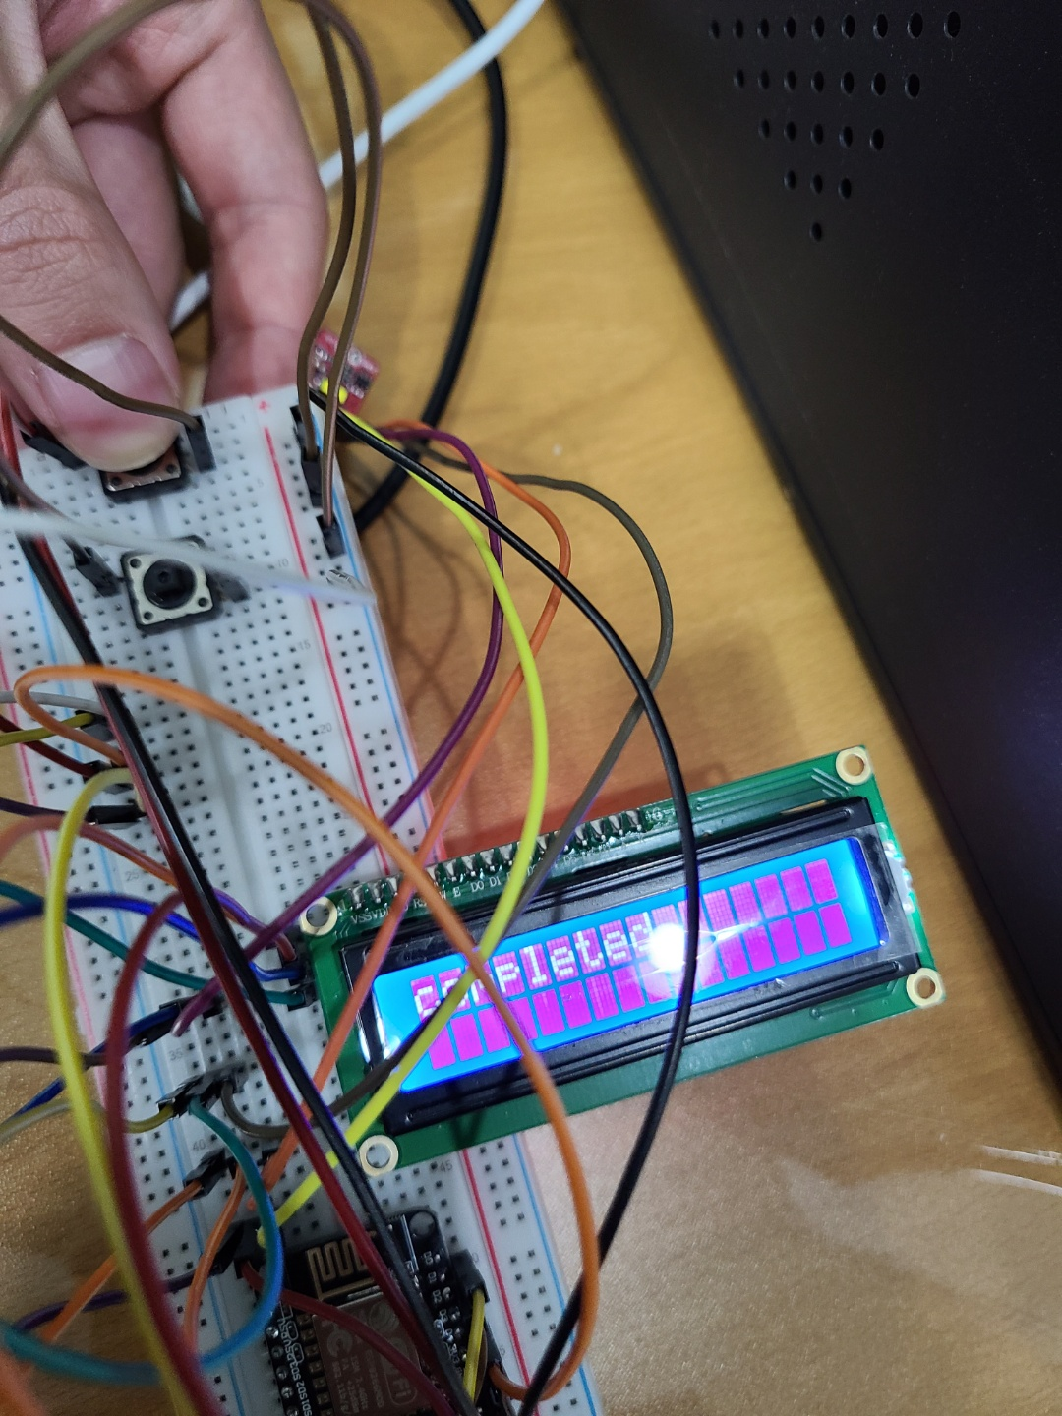
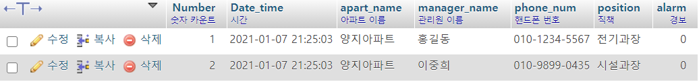
2. 기술 개발 과제의 결과⬅ 장상균
2. 웹서버데이터 베이스
FTP를 이용하여 웹서버에 등록
버튼을 누르면 데이터베이스 등록
데이터베이스 등록 확인

Slide 19
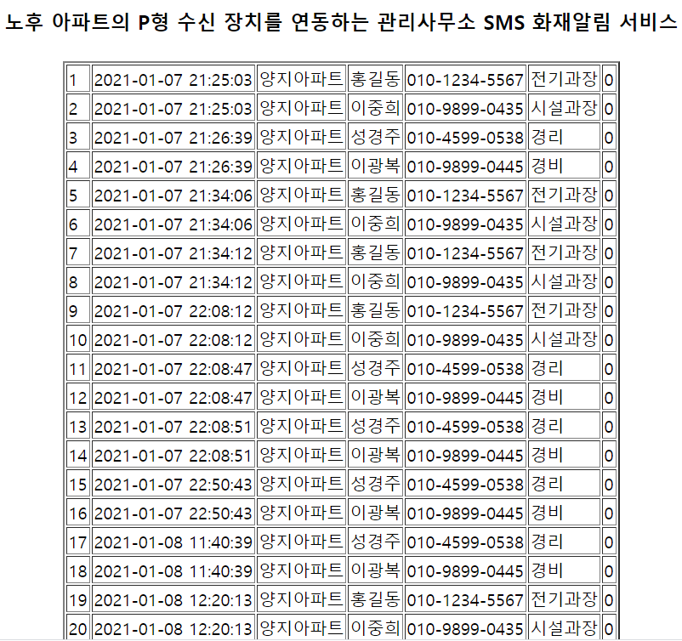
2. 기술 개발 과제의 결과⬅ 장상균
2. 웹서버데이터 베이스
http://all-tafp.org/viewworker.php
viewworker.php 실시간 데이터베이스 확인가능

Slide 20
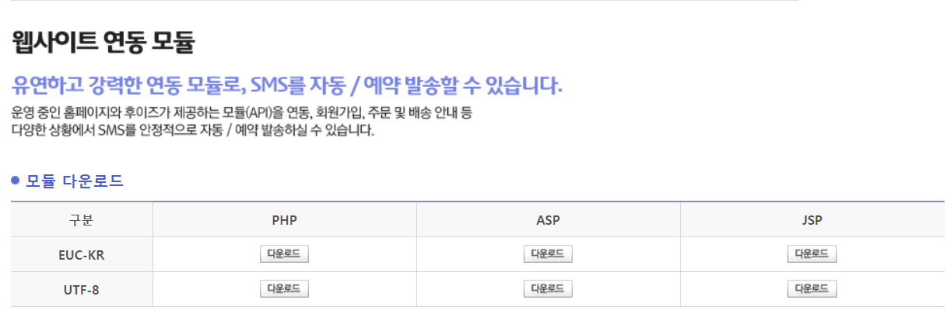
2. 기술 개발 과제의 결과⬅ 장상균
2. 웹서버 및 SMS 알림 서비스 결과
1. SMS 서비스
whois의
SMS서비스를 사용하였습니다.
whois SMS 서비스

Slide 21
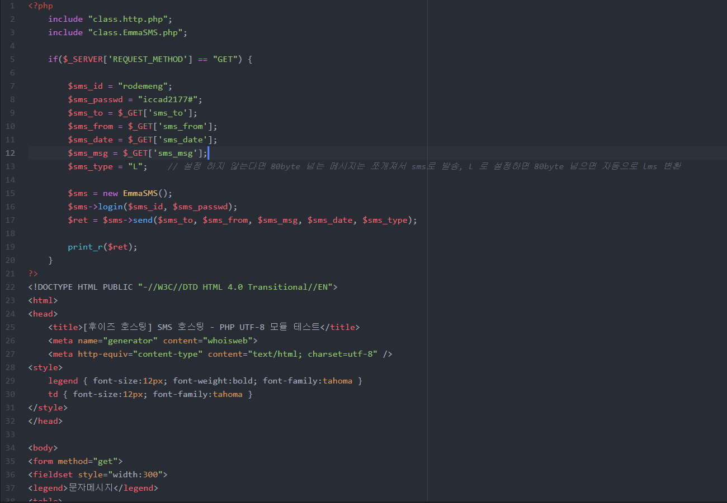
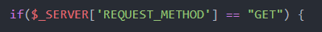
2. 기술 개발 과제의 결과⬅ 장상균
2. 웹서버 및 SMS 알림
submit 형태 GET으로 변경
example.php(MSG)
example.php(MSG)
외부에서 호출

Slide 22
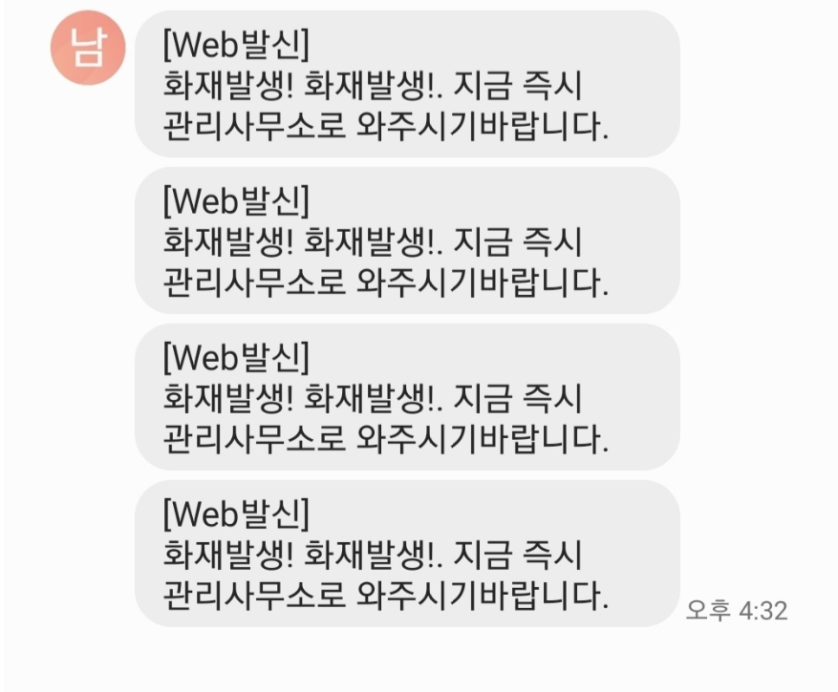
2. 기술 개발 과제의 결과⬅ 장상균
2. SMS 알림 결과
문자메시지 전송

Slide 23
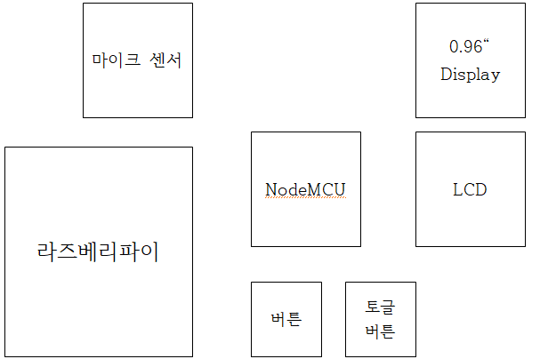
2. 기술 개발 과제의 결과
1. 경종 소리 비교 및 문자 전송

Slide 24
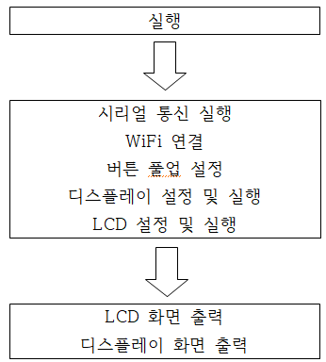
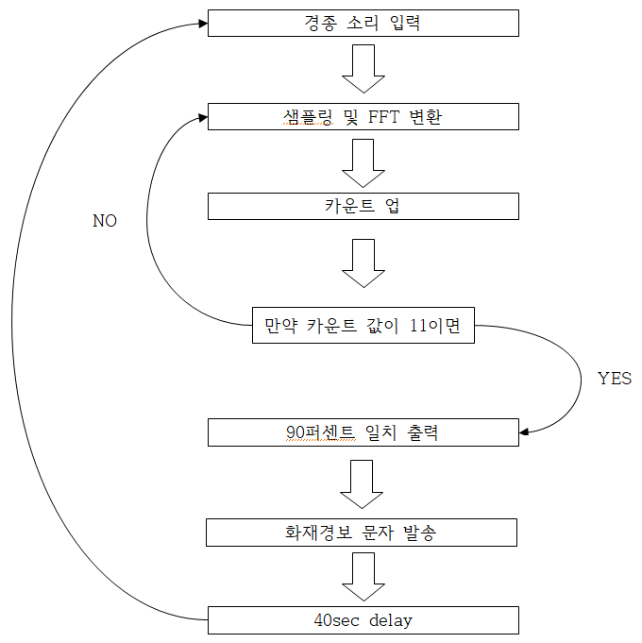
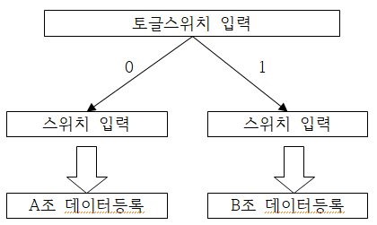
2. 기술 개발 과제의 결과
2. 펌웨어 알고리즘
실행 1
실행 1-1
실행 1-2

Slide 25
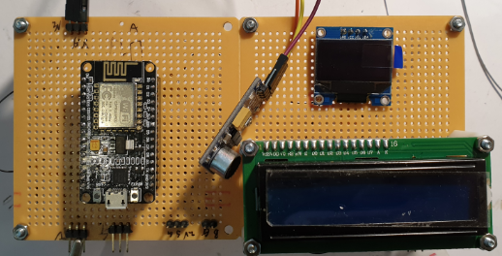
2. 기술 개발 과제의 결과
3.

Slide 26
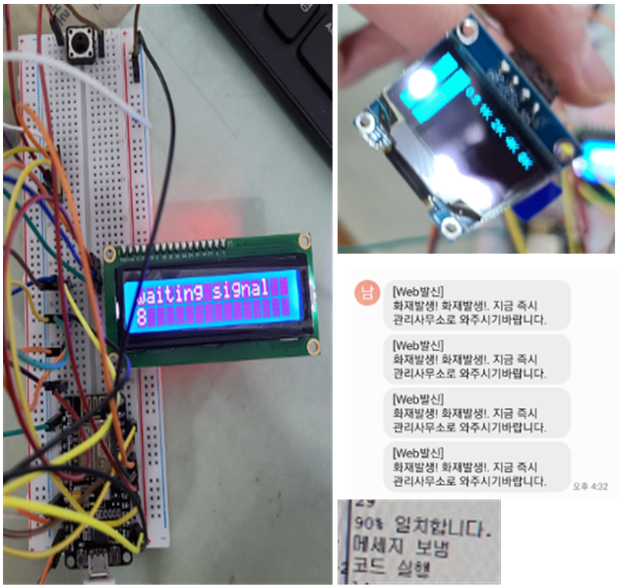
2. 기술 개발 과제의 결과
3.

Slide 27
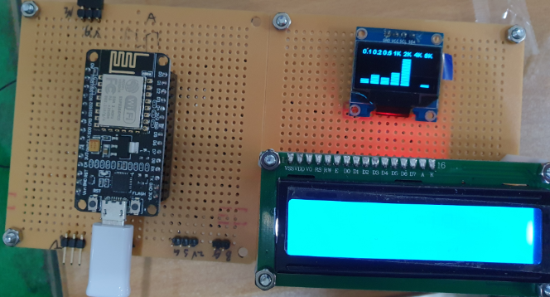
2. 기술 개발 과제의 결과
3.

Slide 28
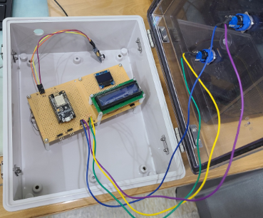
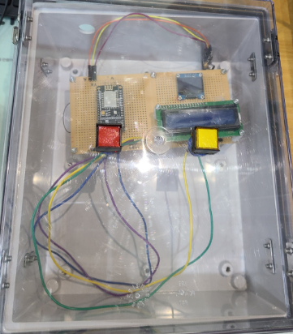
2. 기술 개발 과제의 결과
3.

Slide 29
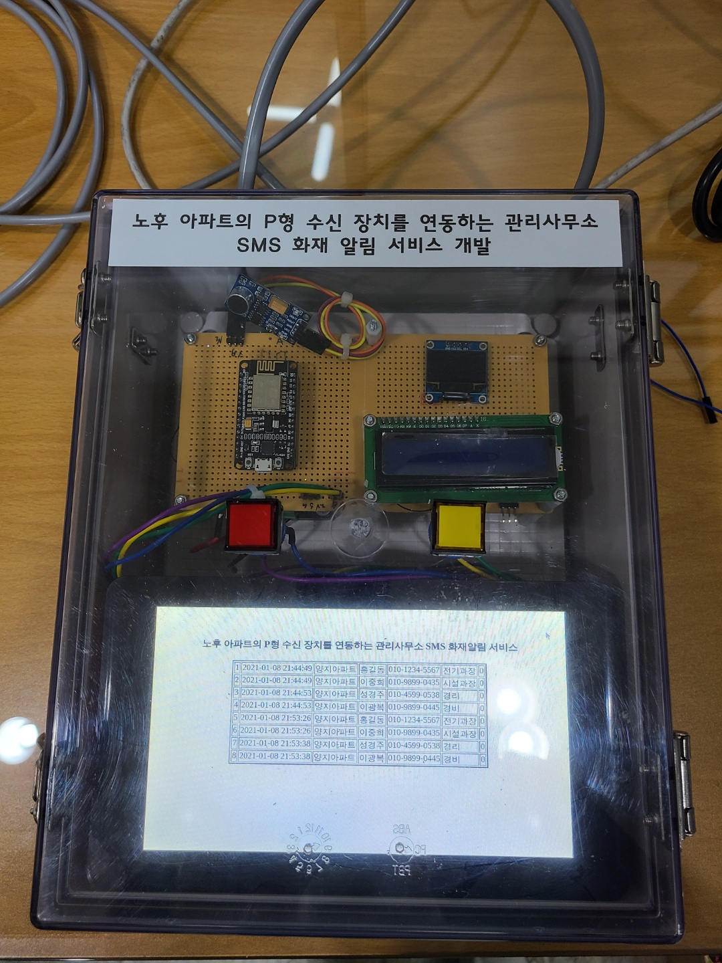
2. 기술 개발 과제의 결과
3.

Slide 30
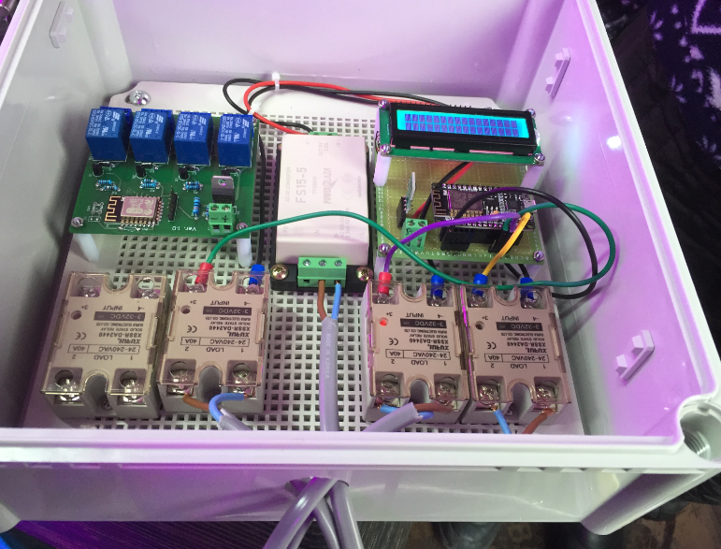
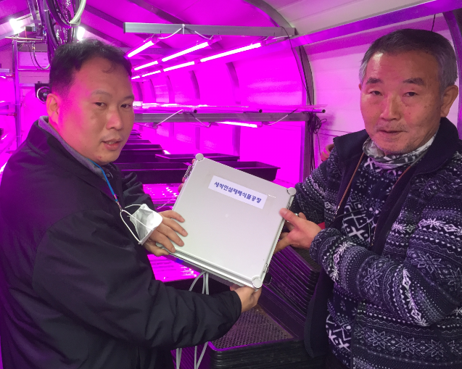
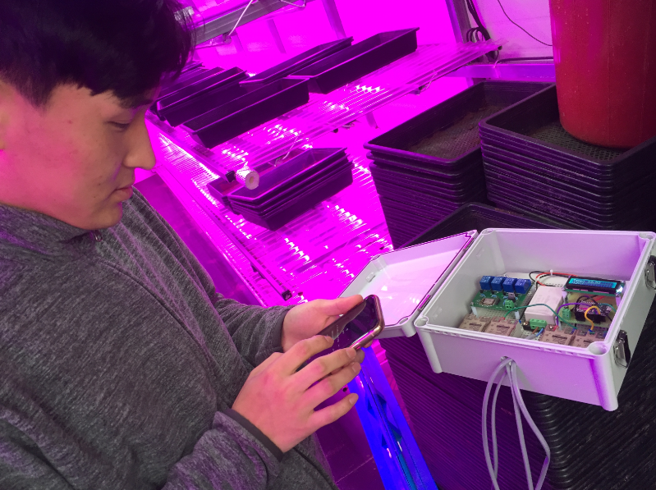
3. 기술개발 과제의 최종 결과(2/4)
나. 새싹인삼 식물공장 테스트
시제품 테스트

Slide 31
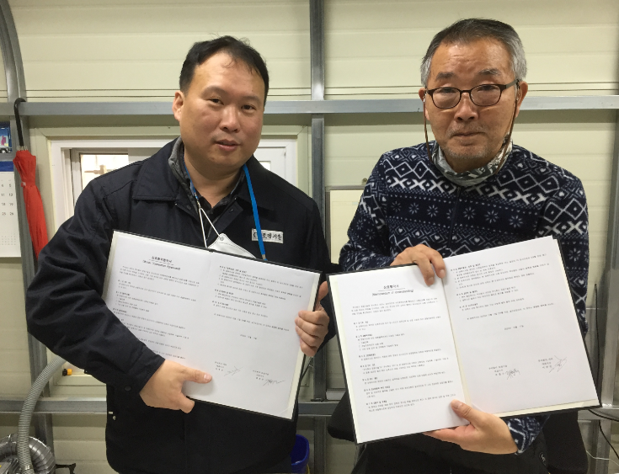
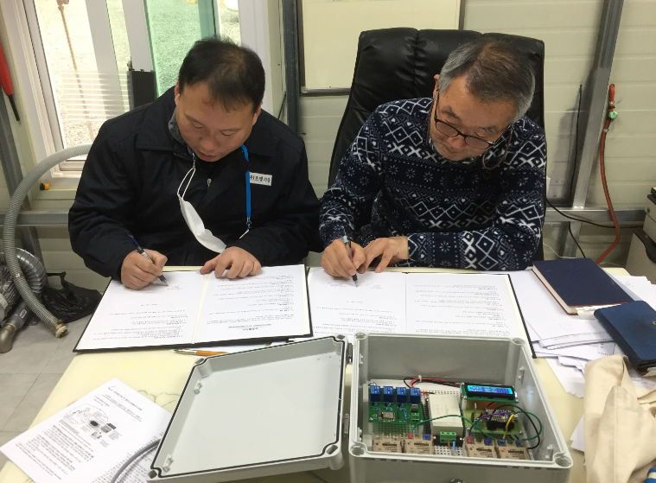
3. 기술개발 과제의 최종 결과(2/3)
다. 매출 실현 가능성
․ 2019년부터 금산군 인삼 식물 공장 청사진으로 군청의 사업 플랜으로 사업을 지원하고 있으며, 앞으로 10,000동의 식물공장 컨테이너를 계획 중
․ 당사는 인삼을 이용하여 첨단시설 온실에서 수경재배하고 화학농약을 사용하지 않는 청정한 환경관리기술로 3~4개월 재배한 수삼을 이야기 한다. 새싹 인삼은 LED 빛을 조절하여 인삼 성분 조절이 가능하고, 새싹 인삼은 뿌리, 잎, 줄기 전체를 먹을 수 있어 지금까지 약용으로만 인식되어 소비의 대중화가 어려웠던 삼을 다양한 용도로 청정수삼 및 쌈 채소로 활용이 가능함
․ 보통 새싹 인삼은 인삼을 50일 이내로 키워 싹을 틔운 인삼으로, 보통 우리가 먹는 인삼은 뿌리를 먹는데 반해, 새싹 인삼은 잎, 줄기, 뿌리를 모두 먹음
농업법인 새터와 로뎀기술 협약서

Slide 32
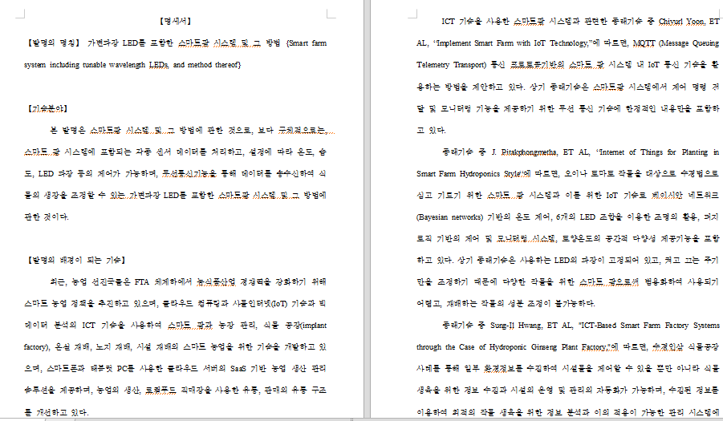
3. 기술개발 과제의 최종 결과(3/3)
마. 기술 개발의 실현 가능성
특허 출원
농업법인 새터와 로뎀기술 협약서

Slide 33
4. 그 외 실적
혜화 All-set 산학공동개발 사업
(기술 개발, 인력양성, 산학협력, 상품화 지원)
식물생장 LED를 이용한 새싹 인삼 재배에 특화된 스마트팜 제어장치개발
기술지원
소규모과제
상호협력
인턴쉽
한이음
대학과 효율적연구
기술문서
특허 1건
소과제 1건
농업법인새터
협약 1건
2명
4학년 멘토링
1건

